Slide 1
Chính tả
Cô giáo tí hon

Slide 2
Chính tả
Cô giáo tí hon
A. KHỞI ĐỘNG
Viết các từ sau:
Khuỷu tay, Cô-rét-ti, can đảm.

Slide 3
Chính tả
Cô giáo tí hon
B. KHÁM PHÁ

Slide 4
Bé treo nón, mặt tỉnh khô, bẻ một nhánh trâm bầu làm thước. Mấy đứa em chống hai tay ngồi nhìn chị. Làm như cô giáo, Bé đưa mắt nhìn đám học trò, tay cầm nhánh trâm bầu nhịp nhịp trên tấm bảng. Nó đánh vần từng tiếng. Đàn em ríu rít đánh vần theo.
- Đoạn chính tả có mấy câu?
- Chữ đầu các câu viết như thế nào?
- Tìm tên riêng trong đoạn văn? Viết thế nào?

Slide 5
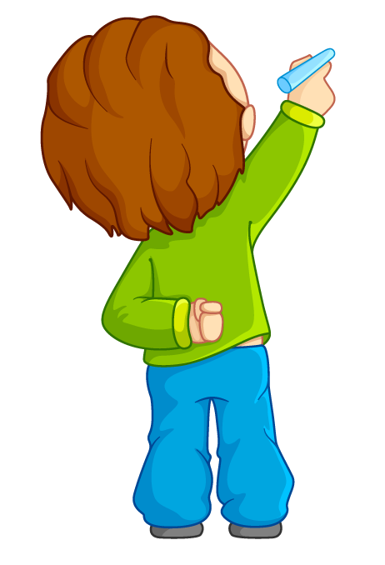
Hướng dẫn viết từ khó
trâm bầu
ríu rít

Slide 6
Thực hành viết bài

Slide 7
Chính tả (Nghe – viết)
Cô giáo tí hon
Bé treo nón, mặt tỉnh khô, bẻ một nhánh trâm bầu làm thước. Mấy đứa em chống hai tay ngồi nhìn chị. Làm như cô giáo, Bé đưa mắt nhìn đám học trò, tay cầm nhánh trâm bầu nhịp nhịp trên tấm bảng. Nó đánh vần từng tiếng. Đàn em ríu rít đánh vần theo.

Slide 8
Hoạt động chấm và
nhận xét bài
Dùng bút chì gạch chân lỗi viết sai
Sửa lại xuống cuối vở bằng bút mực.

Slide 9
Chính tả (Nghe – viết)
Cô giáo tí hon
Bé treo nón, mặt tỉnh khô, bẻ một nhánh trâm bầu làm thước. Mấy đứa em chống hai tay ngồi nhìn chị. Làm như cô giáo, Bé đưa mắt nhìn đám học trò, tay cầm nhánh trâm bầu nhịp nhịp trên tấm bảng. Nó đánh vần từng tiếng. Đàn em ríu rít đánh vần theo.
Lỗi:

Slide 10
C. Thực hành

Slide 11
2. Tìm những tiếng có thể ghép với mỗi tiếng sau:
a)
xét, sét
- xào, sào
- xinh, sinh
- xét: xét xử, xem xét, xét lên lớp, xét hỏi,…
- sét: sấm sét, đất sét, lưỡi tầm sét,…
- xào: xào rau, xào xáo, rau xào,…
- sào: sào phơi áo, một sào đất,…
xinh: xinh đẹp, xinh tươi, xinh xắn, xinh xẻo, xinh xinh,…
- sinh: ngày sinh, sinh sống, sinh hoạt lớp, sinh ra,…

Slide 12
2. Tìm những tiếng có thể ghép với mỗi tiếng sau:
b)
gắn, gắng
- nặn, nặng
- khăn, khăng
- gắn: gắn bó, hàn gắn, keo gắn, gắn kết,…
- gắng: cố gắng, gắng sức, gắng gượng, gắng công, gắng lên…
- nặn: nặn tượng, nhào nặn, nặn óc nghĩ,…
- nặng : nặng nề, nặng nhọc, nặng cân, nặng kí,…
- khăn: khó khăn, khăn tay, khăn lụa, khăn quàng,…
- khăng: khăng khăng, khăng khít, cái khăng,…

Slide 13
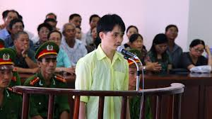
Xét xử
Xét nghiệm

Slide 14
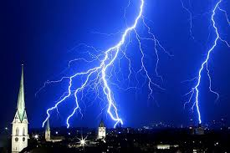
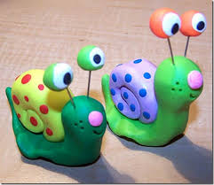
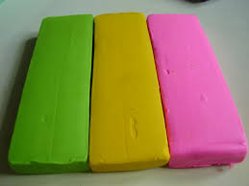
Đất sét
Sấm sét

Slide 15
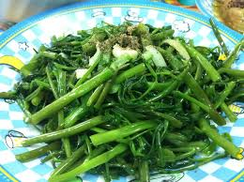
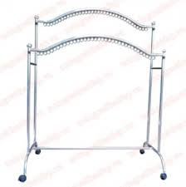
Xào rau
Sào phơi đồ

Slide 16
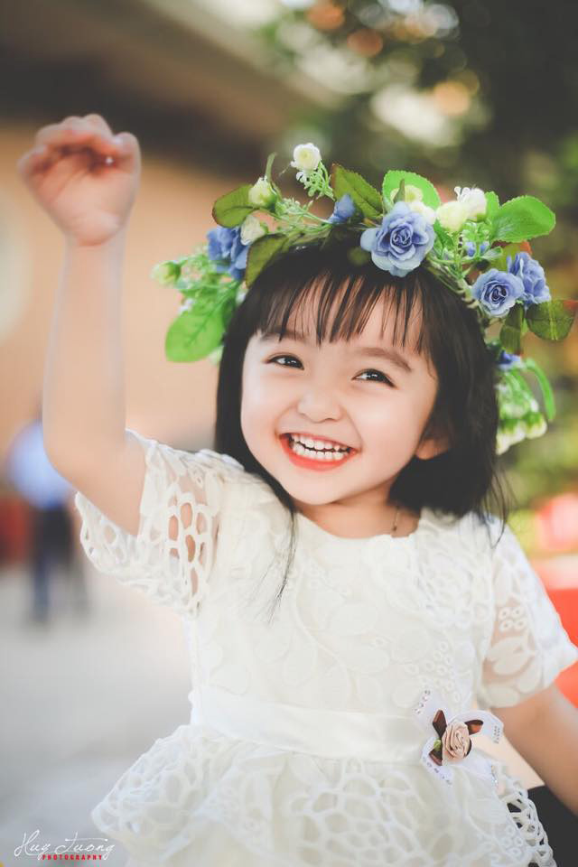
Xinh xinh

Slide 17
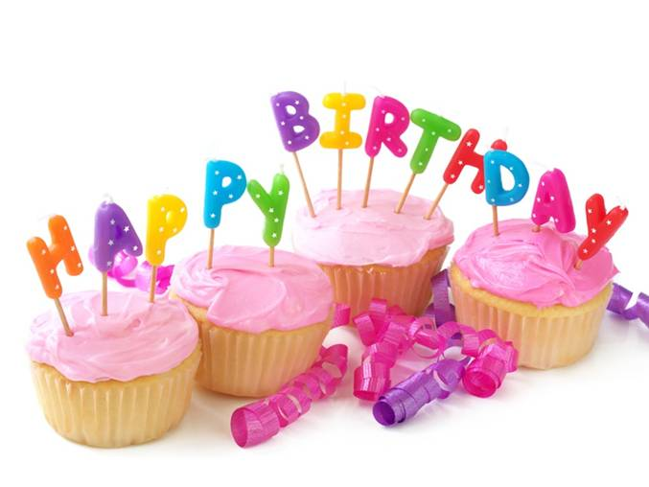
Sinh nhật

Slide 18
D. Vận dụng, kết nối
Chuẩn bị bài sau:
Tập chép: Chị em.

Slide 19
CHÀO TẠM BIỆT CÁC CON

